Slide 1
Vizitka ve Wordu
Vypracovala: Mgr. Hana Toflová
Dne: 10.3.2012
ICT2/1/3/2

Slide 2
TVORBA VIZITKY
Máme více možností, jak s vizitkou ve Wordu pracovávat.
Použít některou z online šablon.
Vytvořit si vlastní mřížku vizitek pomocí tabulky.
Vizitku navrhnout pomocí textových polí vložených do dokumentu.

Slide 3
Šablony s vizitkami
POSTUP:
Spustíme - Word a vytvoříme - dokument
Klepneme na funkci Nový.
V nabídce šablon na levé straně kliknutím na Vizitky.
Vybereme si vizitku, která nám vyhovuje, klikneme - Vytvořit

Slide 4
Vkládání informací
Vytvoříme nový dokument s vybraným vzhledem a připravenými políčky pro vkládání obsahu.
Klikneme na připravené políčko.
Do rámečku kliknutím můžeme psát.
Text nahradíme vlastním.

Slide 5
Vkládání informací
Zadáme informace do všech políček na vizitkách.
Pokud políčko nepotřebujeme, klikneme do něho a smažeme.

Slide 6
Změna formátování
Záložka Domů.
Můžeme použít výběr oblastí za pomoci myši a klávesy Ctrl, ale není to ideální řešení.
Přepneme se na záložku - Rozložení stránky.
Pomocí nabídek Barvy, Písma a Efekty může měnit.

Slide 7
Pozadí vizitky
Změna pozadí na vizitce je důležitá úprava.
Nebudeme chtít, aby naše vizitka vypadala stejně , jako ostatních spolužáků.
Označíme text tvořící vizitku a klikneme na ohraničení pravým tlačítkem myši.
Nabídka Pořadí zvolíme Přenést dozadu.
Máme možnost označit objekt pod textem a změnit jeho vlastnosti pomocí nabídky.

Slide 8
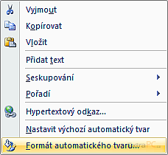
http://extrawindows.cnews.cz/tvorba-vizitek-ve-wordu, staženo dne.10.3.2012

Slide 9
Změna rozměrů
Zapneme - Mřížky - pomocí - Zobrazení. zapneme – Pravítko.
Vodícími čarami budeme mít možnost zarovnat objekty na vizitce i bez použití mřížky.

Slide 10
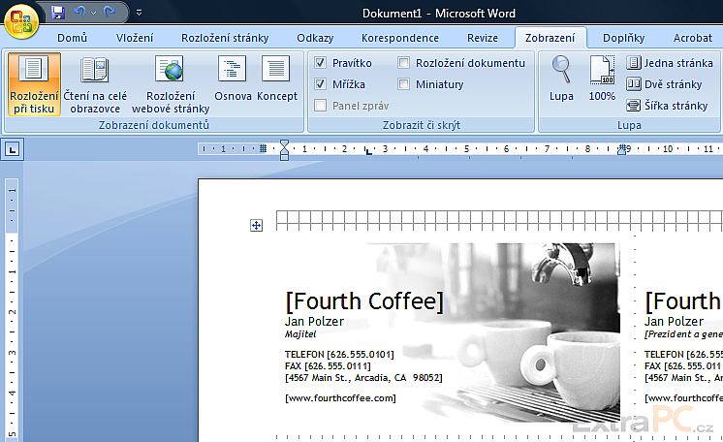
http://extrawindows.cnews.cz/sites/default/files/styles/epc-galerie-original/public/pictures/clanky/2008/07Jul/vizitky-5.png
Staženo: 10.3.2012

Slide 11
Tisk
Připravenou vizitku před vytištěním zkontrolujeme.
Použijeme režim zobrazení, vizitka je zobrazena jako při tisku.
Nastavíme na záložce Zobrazení.
Nabídkou Tisk vyvoláme tisk.
Zkontrolujeme výběr tiskárny a tlačítkem OK odešlete dokument k tisku.

Slide 12
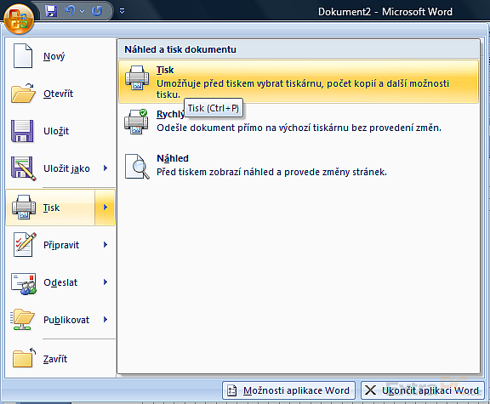
http://extrawindows.cnews.cz/sites/default/files/styles/epc-galerie-original/public/pictures/clanky/2008/07Jul/vizitky-6.png
Staženo: 10.3.2012

Slide 13
Vizitkové papíry
Na tisk vizitky nepoužijeme obyčejný kancelářský papír nebo výkres, ale speciální vizitkové papíry.
Vizitky se po tisku jenom z papíru vylamují a můžeme začít s rozdáváním.

Slide 14
ÚKOL: Vytvoř si vlastní vizitku v programu Word.

